Slide 1
«Научность и систематичность» в обучении обеспечиваются преемственностью

Slide 2
Преемственность – это последовательная, непрерывная связь между различными ступенями в развитии качеств личности школьника, опора на его нравственный опыт, знания, умения, навыки, расширение и углубление их в последующие годы образования”.

Slide 3
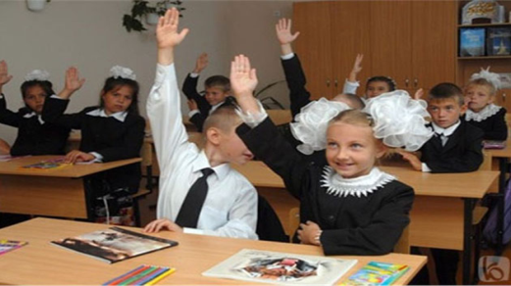
Главная задача начальных классов это научить ребенка учиться.

